Slide 1
МИНИСТЕРСТВО ОБРАЗОВАНИЯ И НАУКИ КЫРГЫЗСКОЙ РЕСПУБЛИКИ
МИНИСТЕРСТВО НАУКИ И ВЫСШЕГО ОБРАЗОВАНИЯ РОССИЙСКОЙ ФЕДЕРАЦИИ
Государственно образовательное учреждение высшего профильного образования КЫРГЫЗСКО-РОССИЙСКИЙ СЛАВЯНСКИЙ УНИВЕРСИТЕТ
имени Первого Президента Российской Федерации Б.Н. Ельцина
ЕСТЕСТВЕННО – ТЕХНИЧЕСКИЙ ФАКУЛЬТЕТ
Кафедра информационных и вычислительных технологий
Выпускная квалификационная работа на тему: Разработка программных средств для распределенной системы мониторинга технического состояния экзомассажоров
Выполнил студент группы ЕПИМ 2-22 Лазарев Дмитрий Денисович Руководитель: д.т.н. Верзунов Сергей Николаевич
Заведующий кафедрой д.т.н., профессор Лыченко Наталья Михайловна Бишкек 2024

Slide 2
Актуальность
В современном мире, стремительно развивающемся в направлении цифровизации и автоматизации, возрастает потребность в эффективных инструментах для мониторинга и контроля технического состояния различных устройств и систем. Экзомассажоры, как инновационные устройства, предназначенные для терапевтического воздействия и улучшения качества жизни пользователей, требуют особого внимания в плане обеспечения их бесперебойной работы и своевременного обслуживания.

Slide 3
Проблемы
Сложность интеграции различных компонентов
Надежность и устойчивость системы
Обработка и анализ данных
Обновление программной части устройств

Slide 4
Системы аналоги
???
???
???

Slide 5
Цели:
Обеспечение непрерывного мониторинга технического состояния экзомассажоров
Предоставления возможности удаленного управления экзомассажорами
Повышение эффективности работы устройств за счет анализа полученных данных
Обеспечение надежности использования системы
Возможность использования экзомассажоров через систему подписки
Задачи
Разработка механизмов мониторинга ключевых технических параметров экзомассажоров с возможностью удаленного доступа для пользователей
Реализация алгоритмов анализа данных для выявления аномалий и формирования рекомендаций по предотвращению отказов
Разработка интерфейса для визуализации результатов мониторинга и управления системой через веб-портал для пользователей.

Slide 6
Функционал системы
Игрок
Регистрация игроков.
Предоставление категорий и уровней игры.
Предоставление общей библиотеки.
Реализация рейтинговой системы набора баллов.
Обеспечение безопасности личной информации игроков.
Модератор
Добавление , удаление и Редактирование категорий, уровней, категорий библиотеки
И записей в библиотеки
Администратор
Все возможности модератора
Назначение модераторов
Блокировка пользователей

Slide 7
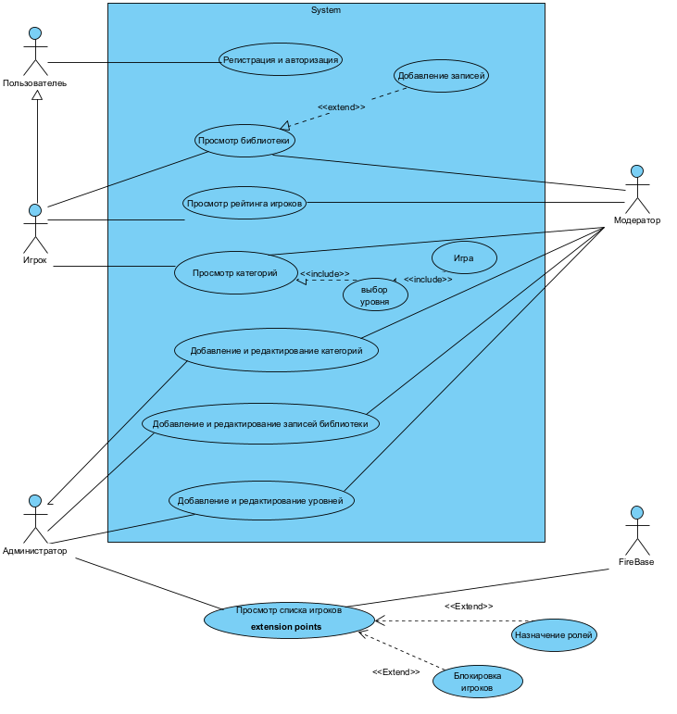
Функционал программы

Slide 8
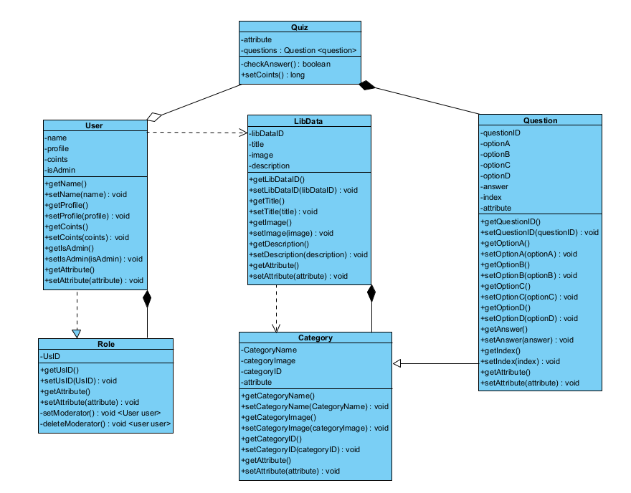
классы-сущности

Slide 9
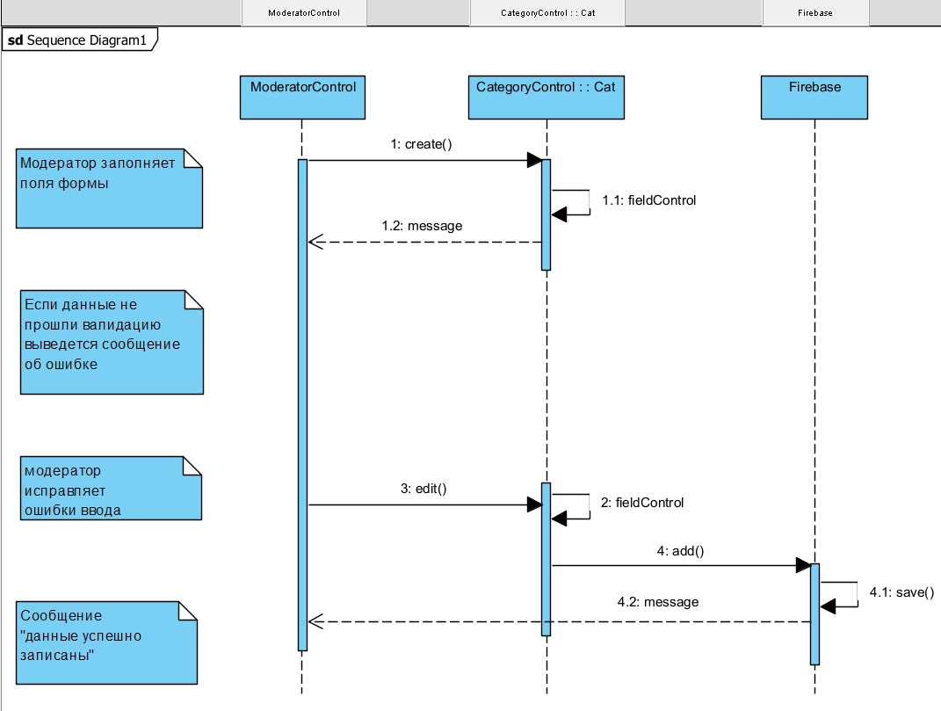
Последовательность добавления данных

Slide 10
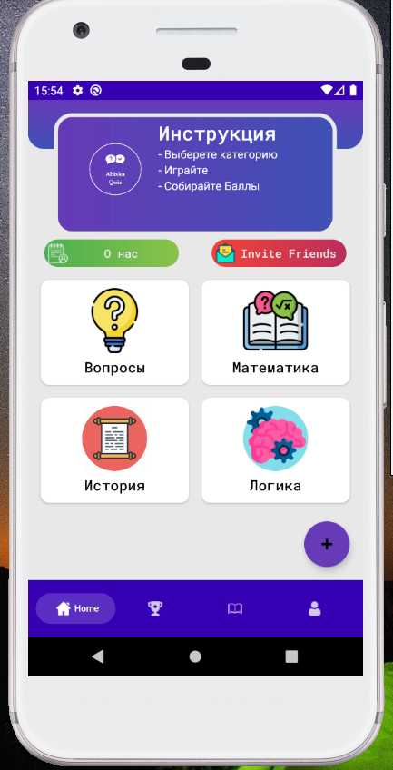
Скриншоты программы

Slide 11
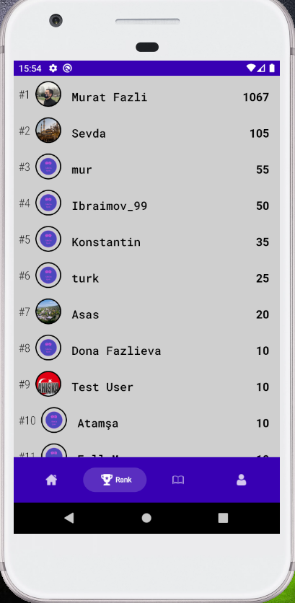
Рейтинг игроков

Slide 12
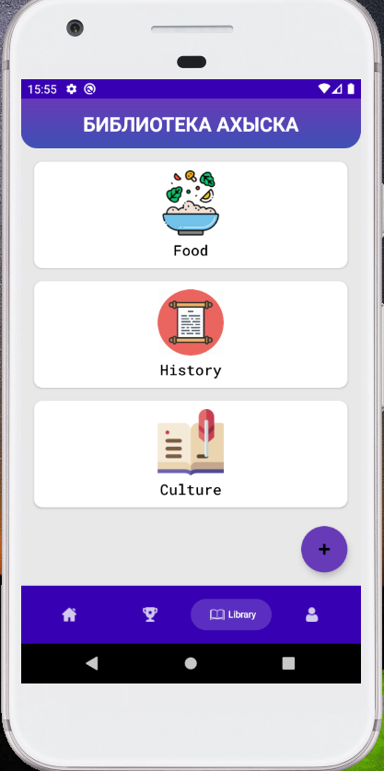
Библиотека

Slide 13
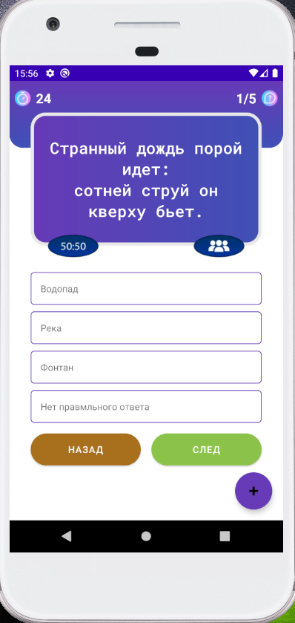
Фрагмент игры

Slide 14
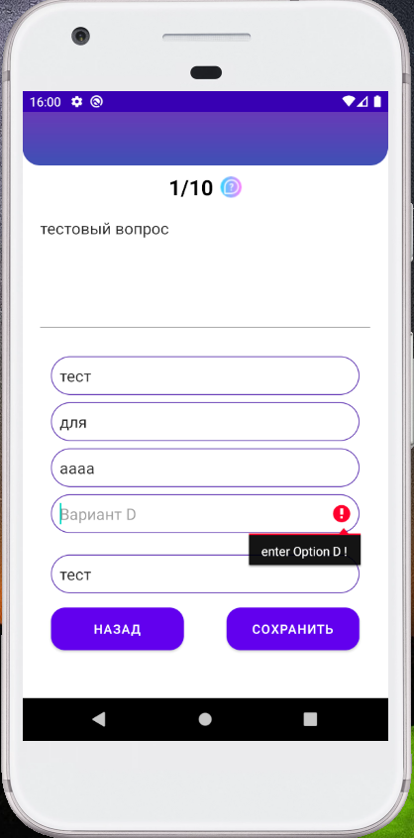
Добавление модератором нового уровня

Slide 15
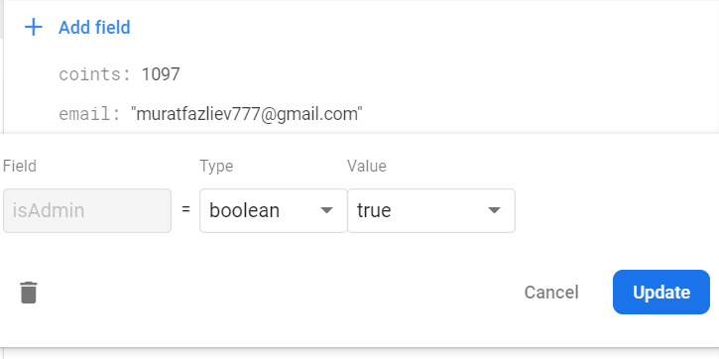
Установление прав модератора администратором

Slide 16
Заключение
В результата выполнения выпускной квалификационной работы было выполнено следующее:
Разработанная система выполняет следующие функции:
Регистрация игроков.
Предоставление категорий и уровней игры.
Предоставление общей библиотеки.
Рейтинговая система набора баллов.
Обеспечение безопасности личной информации игроков.
В настоящее время программный продукт находится на стадии тестирование перед загрузкой в магазин Play Store

